Slide 1



CHỦ ĐỀ 7 - TIẾT 2

Slide 2



ÔN TẬP BÀI HÁT
TRANG TRẠI VUI VẺ
Nhạc nước ngoài.
Lời Việt: Phương Mai sưu tầm

Slide 3
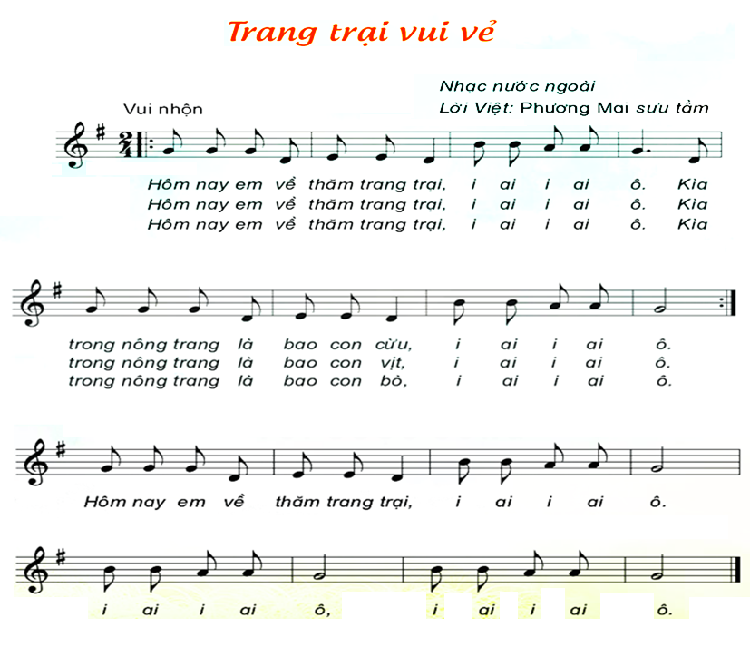


Slide 4

TRANG TRẠI VUI VẺ
HÁT KẾT HỢP
GÕ ĐỆM THEO PHÁCH

Slide 5
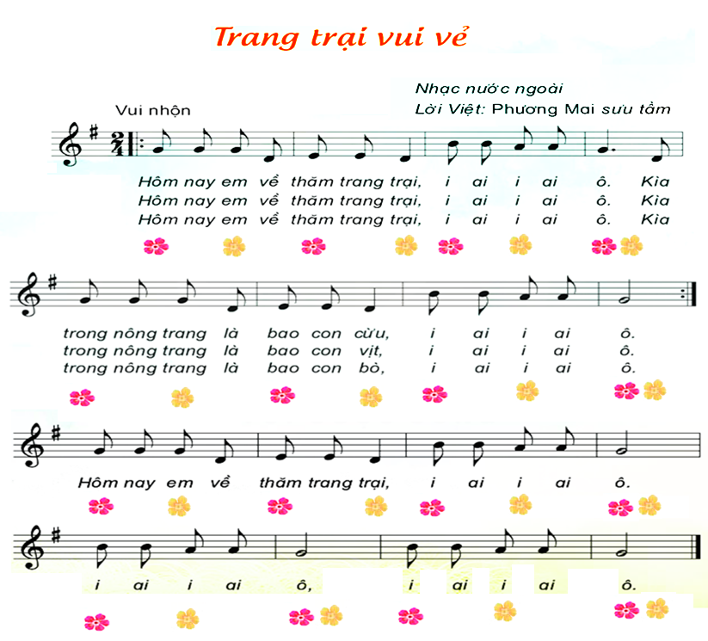


Slide 6
TRANG TRẠI VUI VẺ
HÁT KẾT HỢP
VẬN ĐỘNG CƠ THỂ

Slide 7


Slide 8
TRANG TRẠI VUI VẺ
HÁT
NỐI TIẾP – HÒA GIỌNG

Slide 9
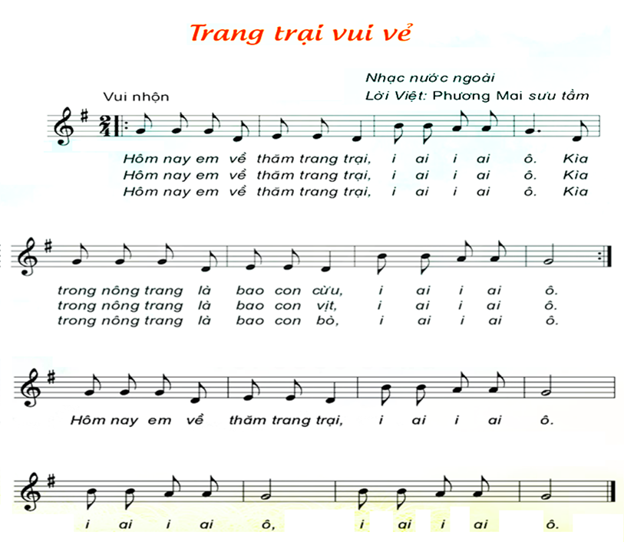




Slide 10

BÀI SỐ 4

Slide 11
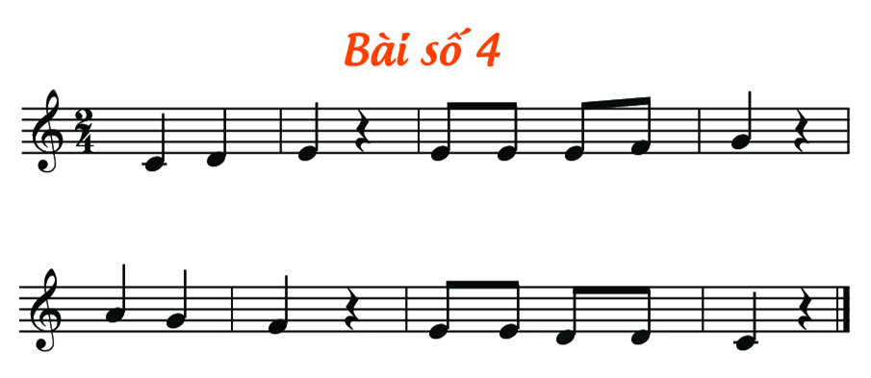
Nghe đọc mẫu

Slide 12
Đọc tên nốt

Slide 13
TẬP ĐỌC TỪNG CÂU
CÂU 1

Slide 14
CÂU 2

Slide 15
Cả bài

Slide 16
BÀI SỐ 4
ĐỌC NHẠC
THEO KÍ HIỆU BÀN TAY

Slide 17
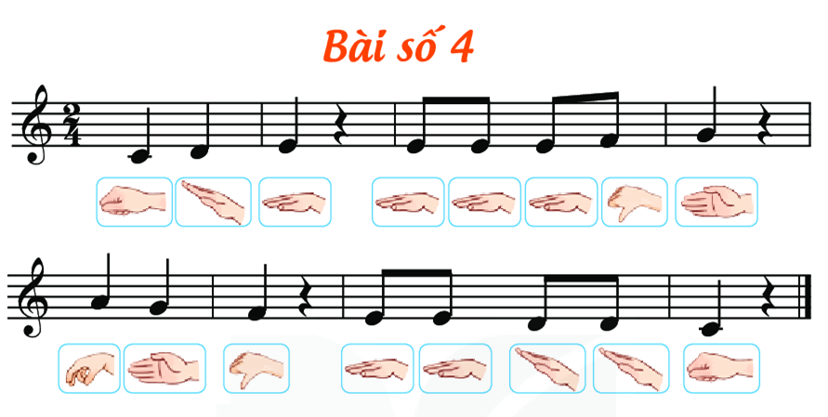

Slide 18
BÀI SỐ 4
ĐỌC NHẠC THEO KÍ HIỆU BÀN TAY
VỚI NHẠC ĐỆM

Slide 19
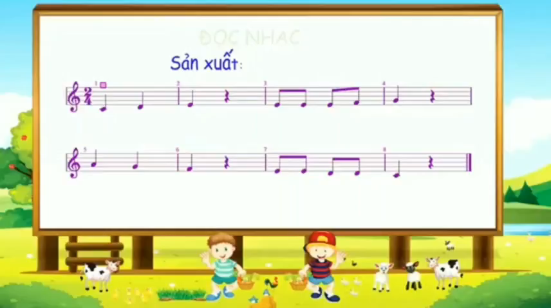

Slide 20
BÀI SỐ 4
ĐỌC NHẠC KẾT HỢP
GÕ ĐỆM THEO PHÁCH

